Slide 1
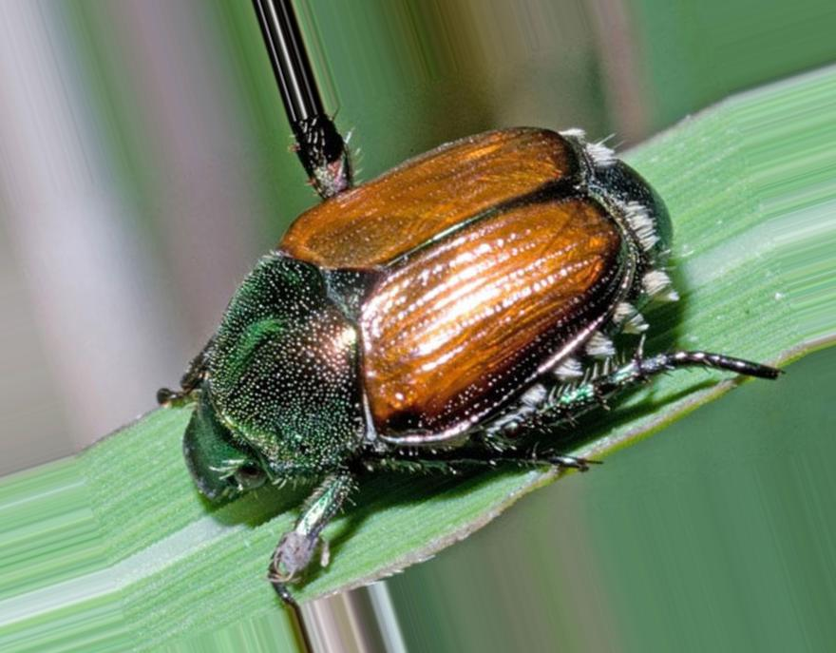
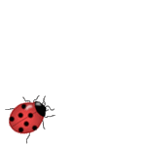
Урок в 1 классе по теме:
Разноцветные жуки

Slide 2
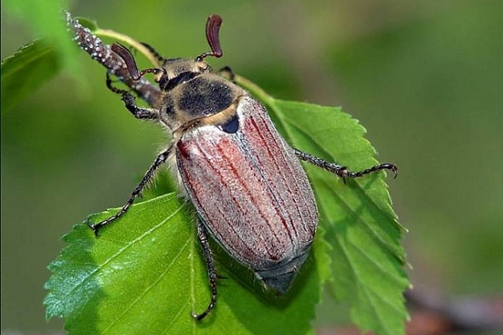
майский жук
Майский жук – весьма крупное насекомое с длиной тела достигающей в 3-4 см

Slide 3
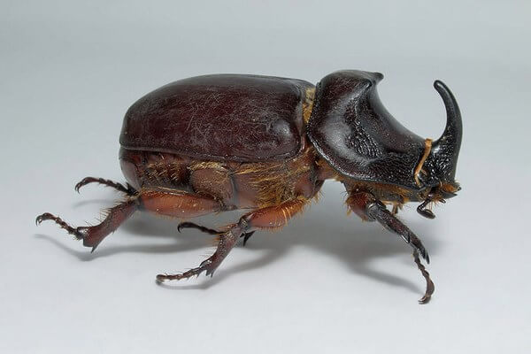
Жук-носорог
Размеры жука-самца достигают 7 см, самок – 4 см. Тело у них массивное, продолговатое, выпуклое, с очень сильными лапками. Задними жук упирается, а передними копает землю.

Slide 4
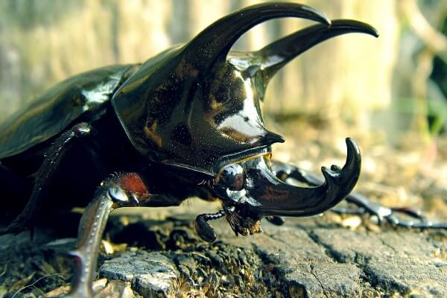

Slide 5
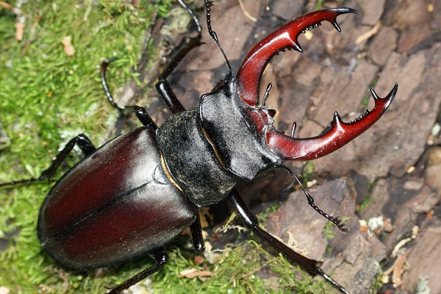
Жук олень
Свое название жук-олень получил благодаря огромных челюстям, похожим на оленьи рога

Slide 6
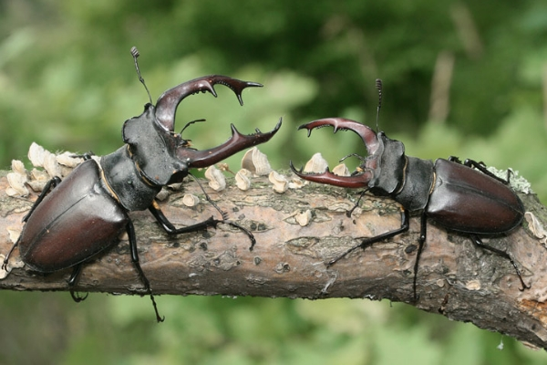
Самки рогов не имеют. Они выглядят обычно, зато самцы – настоящие красавцы. Их главным украшением являются необычные рога, представляющие собой невероятно увеличенные верхние челюсти. Самцы выделяются размерами, достигая вместе с рогами в длину около 7 - 8 см, при этом самки имеют более скромны размеры.

Slide 7
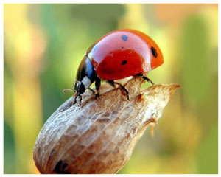
Божья коровка
Мы знаем божью коровку как маленького красного жучка с чёрными точками. На самом деле это насекомое имеет очень разнообразную окраску.
На первый взгляд эти жучки кажутся мирными, но большинство из них активные и прожорливые хищники.

Slide 8
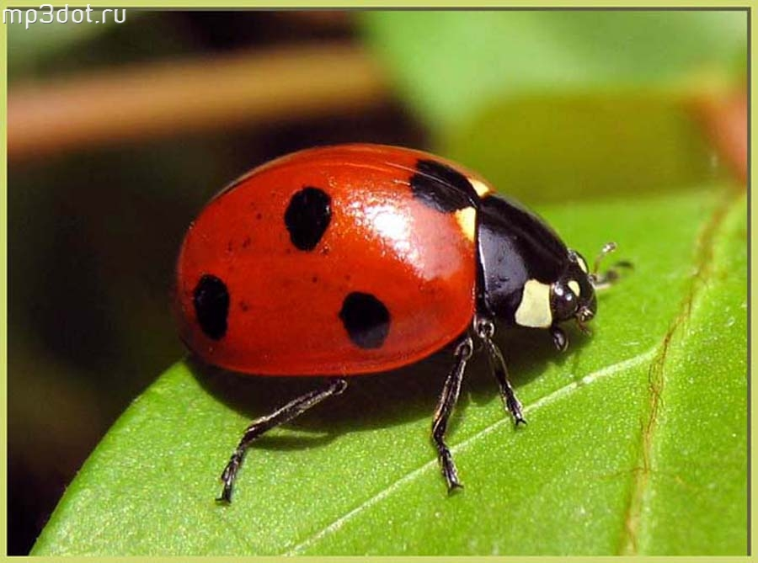
Они уничтожают массу различных вредителей сада и поля - тлей, червецов, щитовок, мелких личинок и куколок. За день этот хищник истребляет от 50 до 270 тлей, чем приносит огромную пользу хозяйству человека.

Slide 9
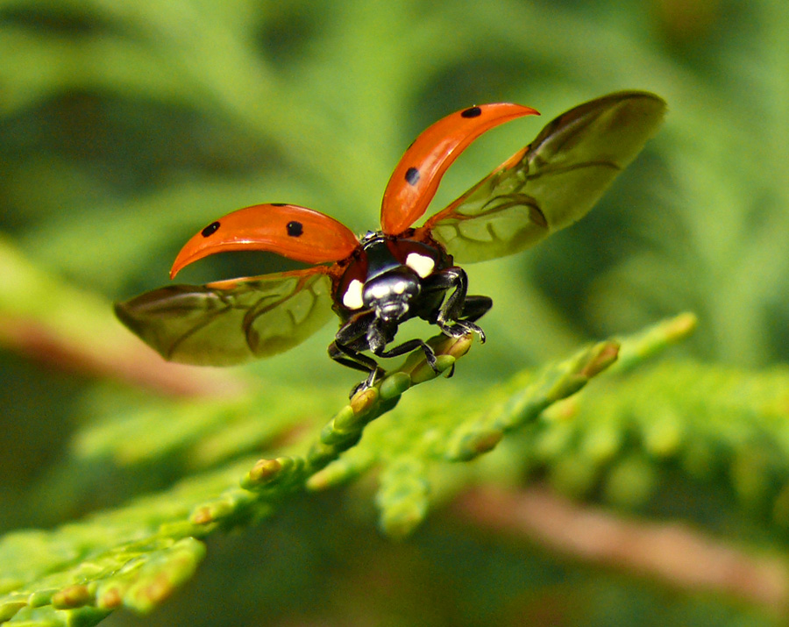
Сама же божья коровка несъедобна для большинства птиц и животных.

Slide 10
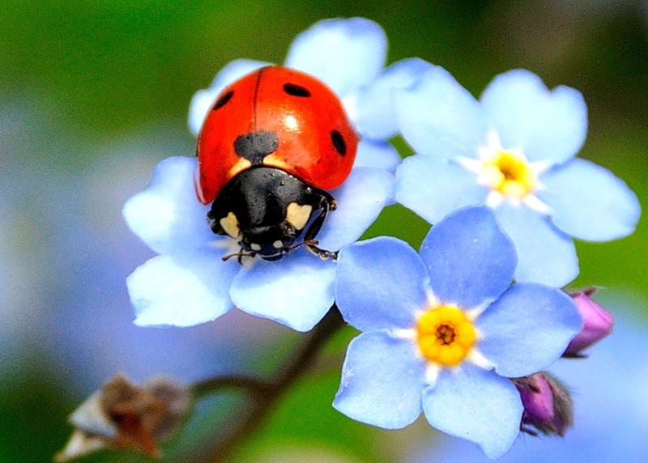

Slide 11
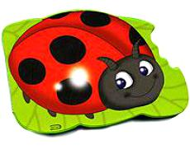
Я нашла себе жука
На большой ромашке.
Не могу держать в руках.
Пусть сидит в кармашке.
Лапок шесть, а глазка два,
Трещинка на спинке,
Вот хорошая трава,
На, поешь травинку!
Ах, упал, упал из рук!
Нос измазал пылью!
Улетел зеленый жук,
Улетел на крыльях.

Slide 12

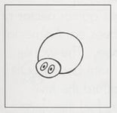
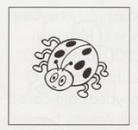
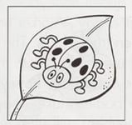
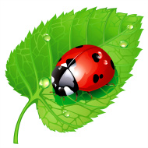

Slide 13
